Slide 1
проект «Geometry Hell»

Slide 2
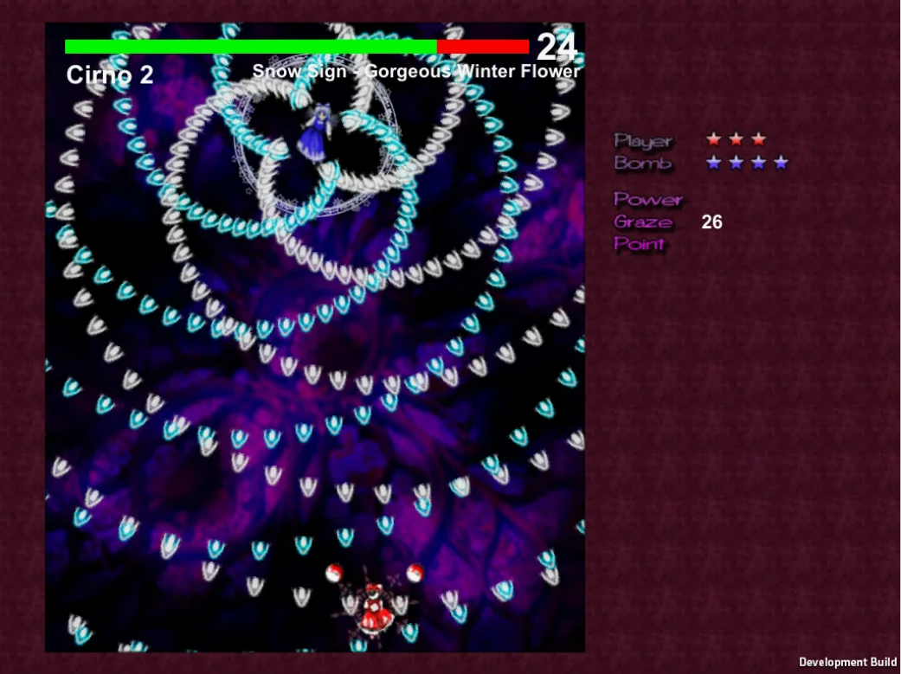
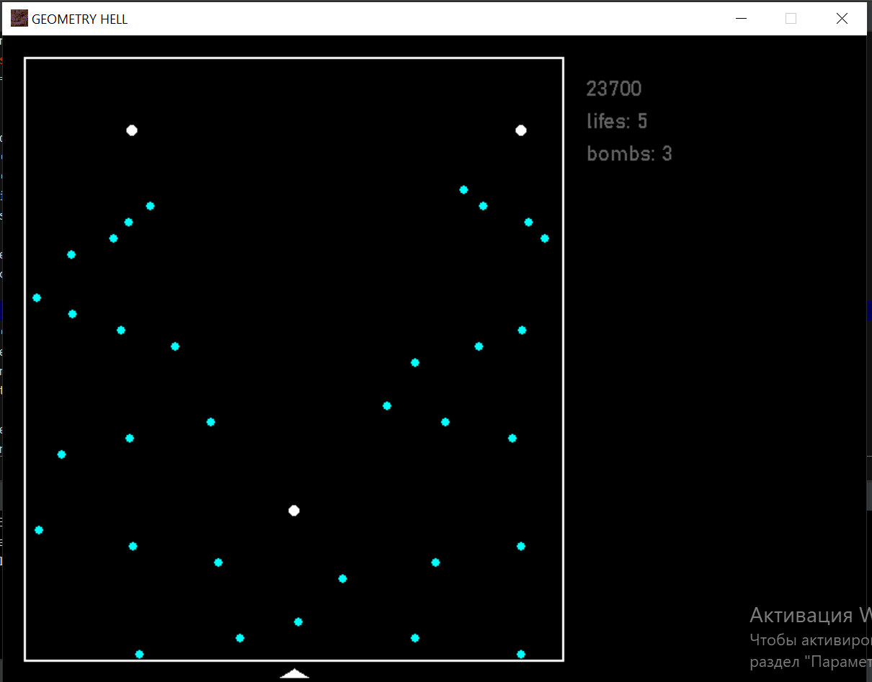
пример типичного даммаку момент из моей игры
буллетхелл (bullethell – «ад из пуль») – это жанр игр стрелялок, где большая часть экрана заполнена пулями соотвественно
Поджанр даммаку похож на обычные шутеры, но основной уклон в нем делается на уклонение от комплексных шаблонных атак, содержащих от нескольких десятков до сотен пуль.

Slide 3
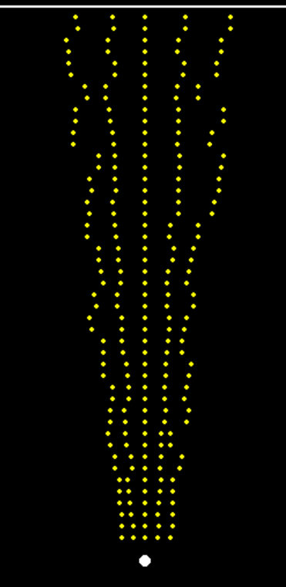
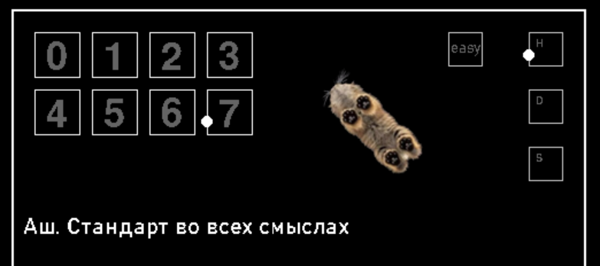
Персонаж игрока по умолчанию. Самый лучший
вариант для ознакомления с игрой

Slide 4
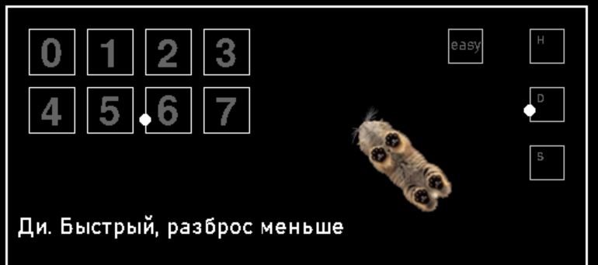
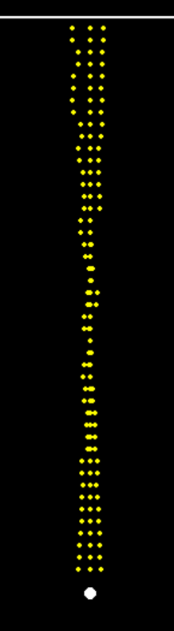
Малая область стрельбы компенсируется быстротой
персонажа
стреляет перекрестием ( так получилось изза того что я в коде перепутала правые и левые пули но
сделаю вид что это не баг а фича)

Slide 5
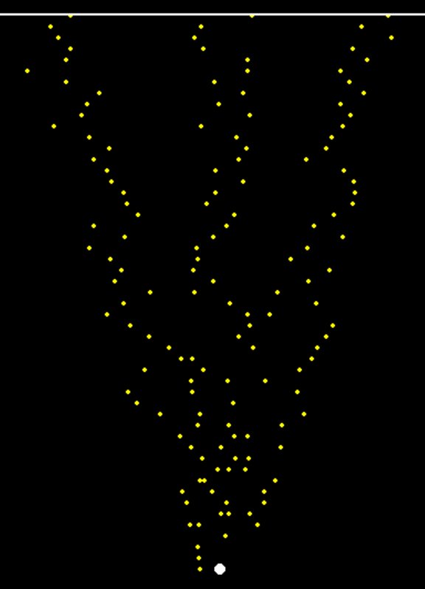
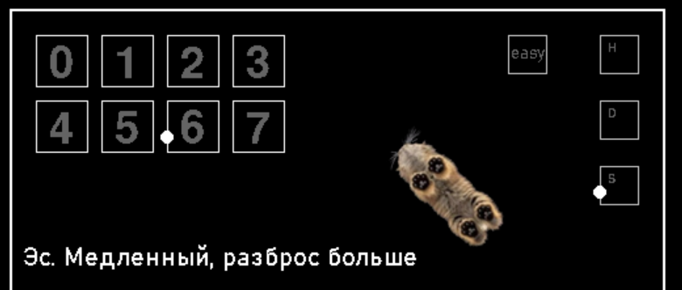
противоположность прошлого персонажа
Очень медленная скорость передвижения
компенсируется тем, что чтобы достать
противника никуда и не нужно особо
уходить

Slide 6
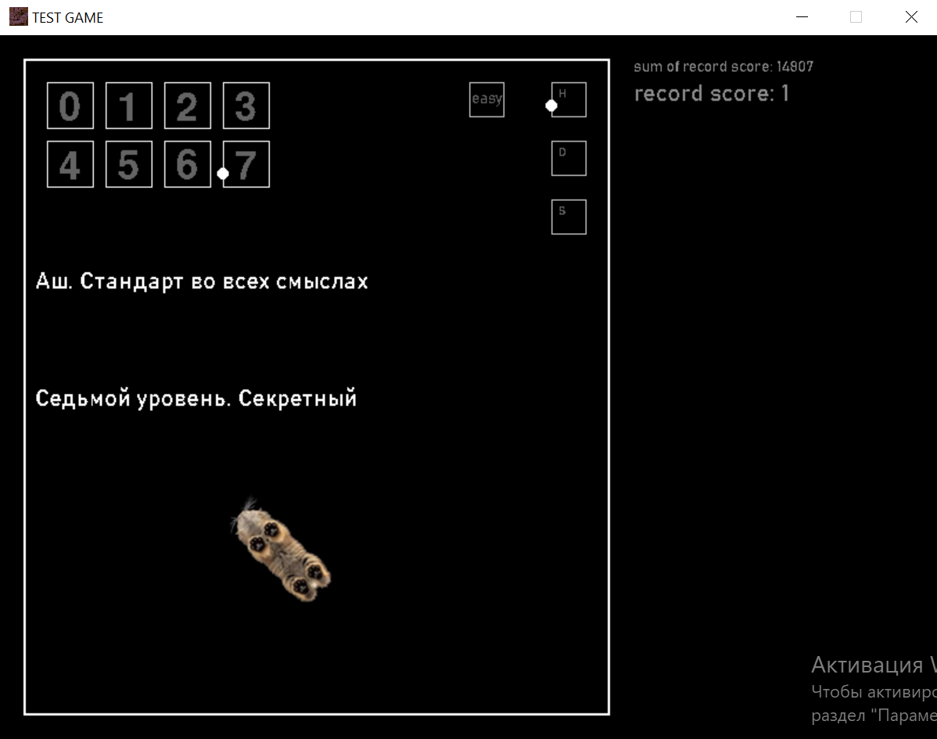
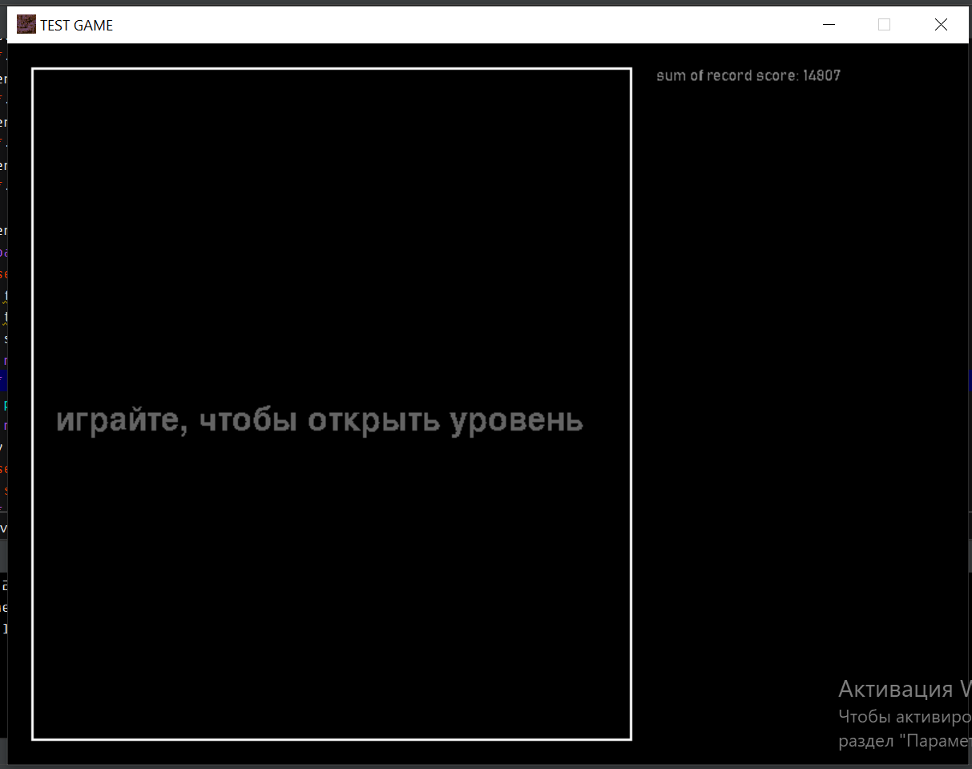
фактическая цель игры –
открыть и пройти седьмой
уровень
Игра напрямую не говорит как
это сделать (на то он и
секретный)

Slide 7
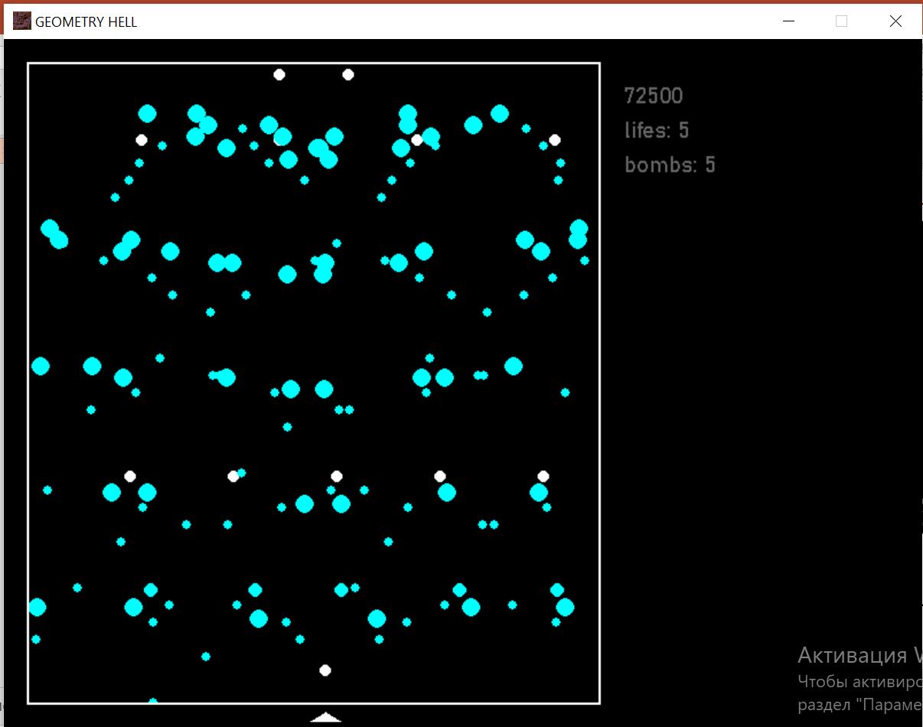
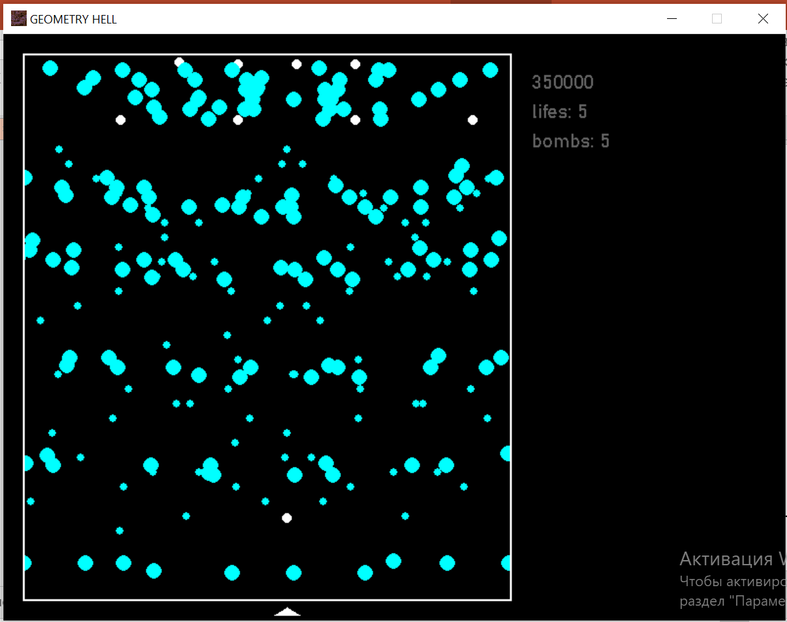
легкая сложность трудная сложность (тот же уровень)

Slide 8
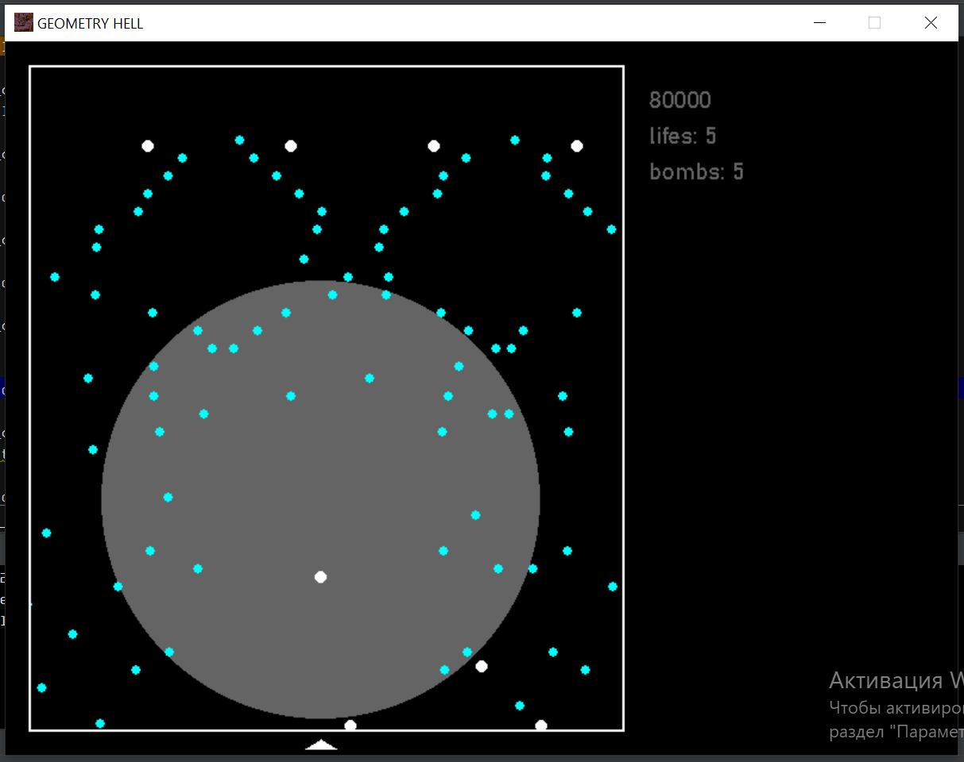
бомба убирает пули и
убивает врагов расчищая
путь, но стрелять нельзя

